Slide 1
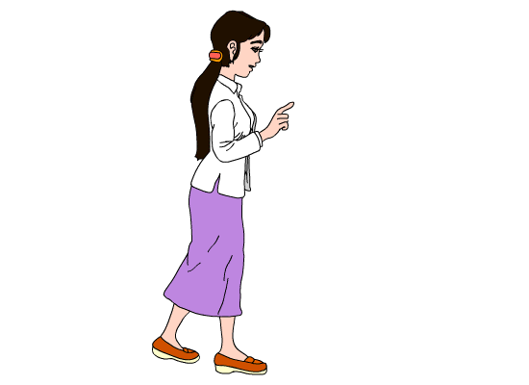
ལྗོངས་ཞིང་ལྔའི་མཉམ་བསྒྲིགས་སློབ་གཞིའི་སློབ་གསོའི་སློབ་དེབ།
སློབ་ཚན་བཅོ་ལྔ་བ།
ལེ་ལོ་ཅན་དང་བརྩོན་འགྲུས་ཅན།
བློ་གཅིག་སེམས་གཅིག་གིས་སློབ་ཁྲིད་ལ་ཉན་པར་བཀའ་དྲིན་ཆེ།

Slide 2
ཁ་བྱང་ལ་འགྲེལ་བ་བྱེད་པ།
ལེ་ལོ
གཉིད་དང་རྣམ་གཡེང་གི་དབང་དུ་གྱུར་ནས་དགེ་བའི་ལས་ལ་མི་སྤྲོ་ཞིང་འཇུག་པ་ལྷོད་པར་གྱུར་པ་ལ་གོ་དགོས།
ཅན
༡.ཡོད་པའམ་ལྡན་པའི་དོན།དཔའ་རྩལ་ཅན་ལྟ་བུ།༢.ཚབ་ཚིག་ལ་འཇུག་པ།ཡོན་ཏན་ཅན་ལྟ་བུ།
དང
མིང་དང་ཚིག་སྔ་ཕྱི་སྤེལ་བྱེད་ཀྱི་ཚིག་ཕྲད་ཅིག་ཡིན།དགེ་རྒན་དང་སློབ་མ་ལྟ་བུ།
བརྩོན་འགྲུས
དགེ་བའི་སེམས་བྱུང་བཅུ་གཅིག་གི་ཡ་གྱལ་ཞིག་དགེ་བའི་གནས་ལ་སེམས་མངོན་པར་སྤྲོ་བས་འཇུག་པ།དགའ་བའི་འབད་པ་ལྷོད་མེད་བྱེད་པའི་དོན།

Slide 3
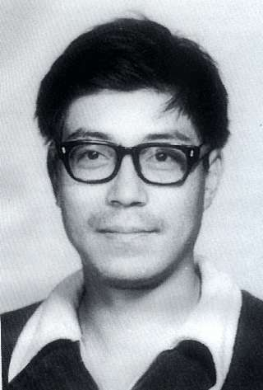
རྩོམ་པ་པོ་ངོ་སྤྲོད།
རྩོམ་པ་པོ་དོན་འགྲུབ་རྒྱལ་ནི་༼༡༩༥༣－༡༩༨༥༽
དེང་རབས་ཀྱི་རྩོམ་མཁན་གྲགས་ཅན་དང་།མཁས་པ་ཞིག་ཡིན།མཚོ་སྔོན་ཞིང་ཆེན་གྱི་གཅན་ཚ་རྫོང་གི་མི་ཡིན།༡༩༧༥ལོར་ཀྲུང་དབྱང་མི་རིགས་སློབ་གྲྭ་ཆེན་མོའི་མི་རིགས་སྐད་ཡིག་འཛིན་གྲྭ་ནས་མཐར་ཕྱིན།༡༩༨༡ལོར་ཀྲུང་དབྱང་མི་རིགས་སློབ་གྲྭ་ཆེན་མོའི་བོད་ཀྱི་གནའ་རབས་རྩོམ་རིག་ཞིབ་འཇུག་འཛིན་གྲྭ་ནས་མཐར་ཕྱིན་ཞིང་།རབ་འབྱམས་པའི་མིང་བཏགས་བླངས།

Slide 4
ཐ་སྙད་འགྲེལ་བ།
ལེ་ལོ།→
གཉིད་དང་རྣམ་གཡེང་གི་དབང་དུ་གྱུར་བ་ལ་ཟེར།
གློ་རྨེད།→
གློ་ནི་སྒའི་གློ་ཐག་དང་རྨེད་ནི་སྒའི་སྙེད་ཀྱི་མིང་ཡིན།
ཨ་ཙ་ར།→
ཉེན་ཁ་ཤིན་ཏུ་ཆེ་བ་སྟོན་པའི་བརྡ་ཞིག
ཆོ་འབྲང་།→
ཨ་མའི་ཁྱིམ་རྒྱུད་ཀྱི་མིང་།
དེངས།→
བགྲོད་པའམ་སོང་བའི་བརྡ་རྙིང་།
གྲེ་བ།→
མིའི་སྐད་འབྱིན་པའི་དབང་བོ་ཨོལ་མ་སོགས་ཀྱི་སྤྱི་མིང་།
མ་མོ།→
ལྷ་བ་དང་མོ་བ། རྩིས་པ་སོགས་ཀྱི་མིང་།
བྱུང་རྒྱལ།→
མ་བརྟགས་པ་དང་ཁུངས་མེད་པའི་དོན།
འཆལ་གཏམ།→
ཁ་ནས་སྐད་ཆ་གང་འདོད་དུ་བཤད་པའི་དོན།
སྒྱིད་ལུག→
གཉིད་དང་རྣམ་གཡེང་གི་དབང་དུ་གྱུར་ནས་བྱ་བ་ཅི་ཡང་མི་བྱེད་པའི་དོན།

Slide 5
སློབ་ཚན་ངོ་སྤྲོད།
སློབ་ཚན་འདི་ནི་དོན་བརྗོད་སྙན་ངག་ཅིག་ཡིན། སྙན་ངག་འདིའི་ནང་དུ་ལེ་ལོ་དང་བརྩོན་འགྲུས་གཉིས་ནི་ཕུ་ནུ་གཉིས་ཀྱི་གཟུགས་སུ་བཀོད་དེ། ལེ་ལོ་ཅན་གྱི་ཕུ་བོ་དང་བརྩོན་འགྲུས་ཅན་གྱི་ནུ་བོའི་བྱ་སྤྱོད་བསྡུར་ནས། ལེ་ལོ་བྱས་ན་བླུན་པོར་འགྱུར་བ་དང་། བརྩོན་འགྲུས་བྱས་ན་མཁས་པར་འགྱུར་བའི་གནས་ལུགས་བསྟན་ཡོད། སློབ་ཚན་འདི་ནི་ཚིགས་བཅད་རྩོམ་ཡིག་ཅིག་ཡིན།

Slide 6
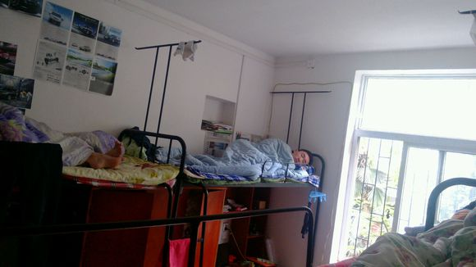
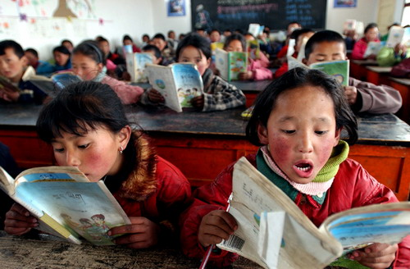
ཚན་པ་དང་པོའི་ནང་དོན།

Slide 7
ཚན་པ་དང་པོའི་ནང་དོན།
ཚན་པ་དང་པོའི་ནང་དུ་ཞོགས་པར་ཅོང་བརྡ་གྲགས་མ་ཐག་ཏུ་ནུ་བོ་བརྩོན་འགྲུས་ཅན་མལ་ལས་ལངས་ནས་རང་སྦྱོང་བྱེད་དུ་སོང་བ་བརྗོད་ནས། ནུ་བོ་བརྩོན་འགྲུས་ཀྱིས་དུས་ཚོད་དམ་འཛིན་བྱེད་པ་དང་།དེར་མཐུད་ནས་ཕུ་བོ་ལེ་ལོ་གཏི་མུག་གཉིད་ཀྱི་དབང་དུ་གྱུར་ནས་ཉལ་བ་བཤད་ཡོད།

Slide 8
ཚན་པ་གཉིས་པའི་ནང་དོན།
ཚན་པ་གཉིས་པའི་ནང་དུ་ལེ་ལོ་དང་བརྩོན་འགྲུས་གཉིས་ཀྱི་གཤིས་རྒྱུད་བསྡུར་ནས་བཤད་ཡོད། བརྩོན་འགྲུས་དང་ནི་ལེ་ལོ་གཉིས་ནི་རིགས་རུས་དང་ཆོ་འབྲང་གཅིག་པ་སྟེ། མཆོག་དམན་གྱི་དབྱེ་བ་མེད་པའི་ཕ་མ་གཅིག་གི་བུ་ཕྲུག་སྟེ་སྤུན་ཡིན་ཡང་། ཁོ་གཉིས་ཀྱི་སློབ་སྦྱོང་གི་འབྲས་བུ་ལ་གནམ་སའི་ཁྱད་པར་བྱུང་ཡོད། དེའི་རྒྱུ་མཚན་ནི། བརྩོན་འགྲུས་བྱས་ན་མཁས་པར་འགྱུར་བ་དང་། ལེ་ལོ་བྱས་ན་གླེན་པར་འགྱུར་བའི་ངོ་བོའི་ཐོག་ནས་ཐག་བཅད་པ་ཡིན།

Slide 9
ཚན་པ་གསུམ་པ་དང་བཞི་བའི་ནང་དོན།
ཚན་པ་གསུམ་པ་དང་བཞི་བའི་ནང་དུ་ནུ་བོ་བརྩོན་འགྲུས་ཀྱིས་ཕུ་བོ་ལེ་ལོ་ལ་ཤ་ཚ་བའི་ཁ་ཏ་བསླབ་བྱ་གདམས་ཀྱང་། ཕུ་བོ་ལེ་ལོས་དང་དུ་མ་བླངས་པ་བརྗོད་ཡོད།

Slide 10
ཚན་པ་ལྔ་བའི་ནང་དོན།
ཚན་པ་ལྔ་བའི་ནང་དུ་བརྩོན་འགྲུས་དང་ལེ་ལོ་གཉིས་ཀྱི་ཚེ་མཇུག་གི་འགྱུར་ལྡོག་བཤད་ཡོད། ནུ་བོ་བརྩོན་འགྲུས་ཀྱིས་དུས་ཚོད་དམ་འཛིན་བྱས་ནས་རིག་པའི་གནས་ལྔ་ལ་སྦྱངས་པས་མཁས་པ་ཞིག་ཏུ་གྱུར། ཕུ་བོ་ལེ་ལོ་ནི་གཉིད་དང་རྣམ་གཡེང་གི་དབང་དུ་སོང་བས་ཚང་མས་འཕྱ་དམོད་བྱེད་ས་ཞིག་ཏུ་གྱུར་བ་དང་། ལོ་རྒས་དུས་ད་གཟོད་ཁོས་ཆུང་དུས་སུ་དཀའ་སྤྱད་འབད་བརྩོན་གྱིས་སློབ་སྦྱོང་མ་བྱས་པ་ལ་འགྱོད་པ་སྐྱེས། ཡིན་ནའང་དེ་དུས་སུ་ལོ་ན་རྒས་ཡོད་པས། བསམ་ཤེས་ནས་འགྱོད་པ་བྱས་ཀྱང་འཕྱིས་སོང་བ་བཤད་ཡོད།

Slide 11
བློ་རིག་འགྲན་པའི་དོ་ར།
གཤམ་གྱི་བརྗོད་པ་འགྲིག་མིན་ལ་བརྡར་ཤ་གཅོད་དགོས།
༡.བརྩོན་འགྲུས་ནི་ལེ་ལོ་བྱེད་པའི་དོན།
༢.རྐང་དྲུག་ནི་སྦྲང་ནག་གི་དོན།
༣.འཆལ་གཏམ་ནི་ཁ་ནས་སྐད་ཆ་གང་འདོད་དུ་བཤད་པའི་དོན།
༤.སློབ་ཚན་འདིར་ལེ་ལོ་ཅན་གྱི་ནུ་བོ་དང་བརྩོན་འགྲུས་ཅན་གྱི་ཕུ་བོའི་བྱ་སྤྱོད་བསྡུར་ཡོད།
གཤམ་གྱི་འགྲེལ་བའི་སྔོན་དུ་མིང་འབྲི་དགོས།
༼ ༽ནི་བགྲོད་པའམ་སོང་བའི་དོན།
༼ ༽ནི་མ་བརྟགས་པ་དང་ཁུངས་མེད་པའི་དོན།
༼ ༽ནི་ཨ་མའི་ཁྱིམ་རྒྱུད་ཀྱི་མིང་།
༼ ༽ནི་ཉེན་ཁ་ཤིན་ཏུ་ཆེ་བ་སྟོན་པའི་བརྡ།
དེངས
འཆལ་གཏམ
ཆོ་འབྲང
ཨ་ཙ་མ

Slide 12
རྨང་གཞིའི་ཤེས་བྱ།
༡.སྒོ་གསུམ་ནི།
ལུས་ངག་ཡིད་གསུམ་ཡིན།
༢.འབྱུང་བ་བཞི་ནི།
ས་ཆུ་མེ་རླུང་ཡིན།
༣.མཐུན་པ་སྤུན་བཞི་ནི།
བྱ་སྲེག་པ། རི་བོང་། སྤྲེའུ། གླང་ཆེན་བཅས་ཡིན།
༤.མཁས་པའི་བྱ་བ་རྣམ་གསུམ་ནི།
འཆད་རྩོད་རྩོམ་གསུམ་ཡིན།

Slide 13
ཉེ་ཚིག་དང་ལྡོག་ཟླ།
ཉེ་ཚིག
ཟུར་ཟ།→འཕྱ་སྨོད། སྦྲང་མ།→བུང་བ།
ཐོས་པ།→གོ་བ། དྲན་སྐུལ།→གསལ་འདེབས།
ལྡོག་ཟླ།
ལེ་ལོ།→བརྩོན་འགྲུས། སྔ།→འཕྱི།
རྣམ་གཡེང་།→ནན་ཏན། མཆོག→དམན།

Slide 14
ལས་བྱ།
༡.སློབ་ཚན་ཐེངས་གཅིག་ལ་འབྲི་དགོས།༼ ཡིག་གཟུགས་ཡག་པོ་ཞིག་འབྲི་རོགས།༽
ཁྱིམ་སྦྱོང་ལས་བྱ།
སློབ་ཚན་ཐེངས་གཉིས་ནས་གསུམ་ཀློག་དགོས། ༼བློར་འཛིན་དགོས།༽

Slide 15
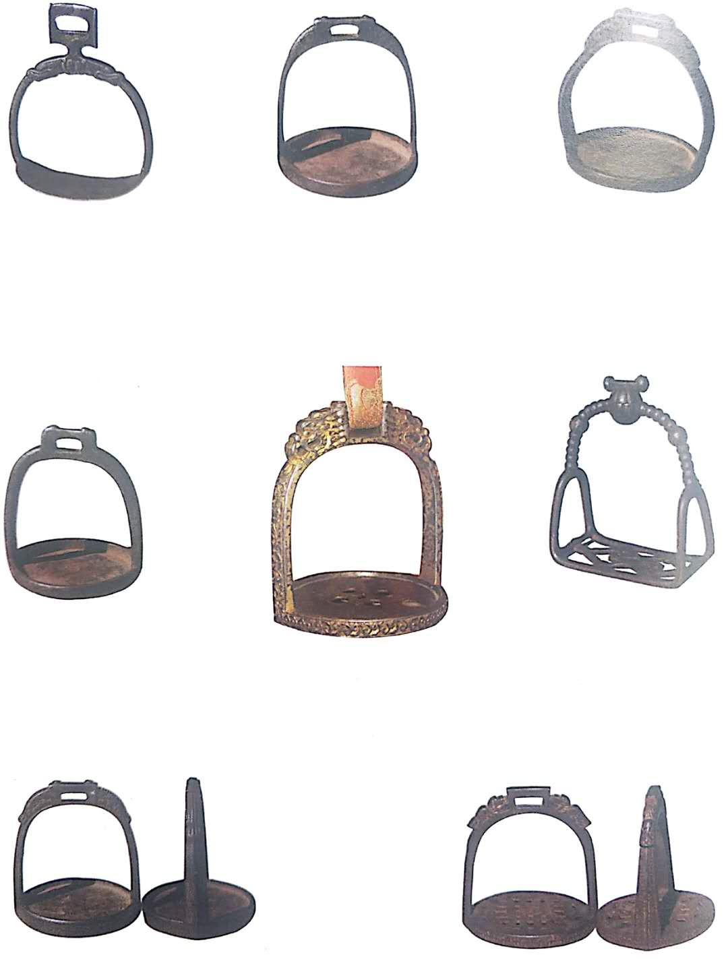
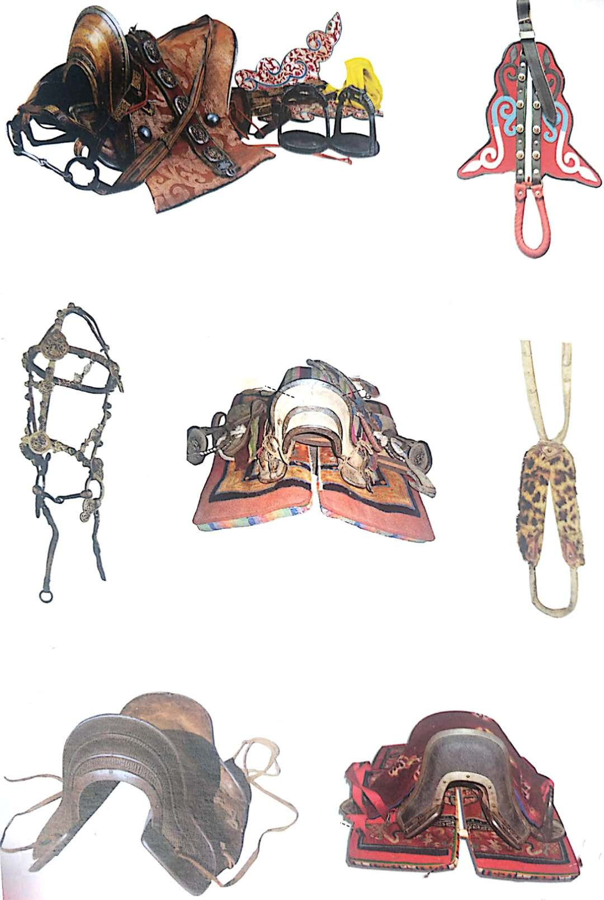
རི་མོར་བལྟས་ནས་བྱ་དངོས་ཀྱི་མིང་ངོས་འཛིན་པ།༼ སྒ་ཆས། ༽
སྦྲུག་མགོ།
སོག་ཡོབ་སྤྲིན་མགོ་མ།
སྤྲིན་མགོ་མ།
བསེ་སྒ།
ཀོ་རྨེད་མེ་ཏོག་མ།
སྦལ་སྒ་ཐོད་དཀྲིས་གསུམ་པ།
གཡུང་རིས་མ།
གསེར་སྲབ།
རྒྱ་ཡོབ།
གསེར་ཡོབ།
གཟིག་རྨེད།
སྡེ་དགེ་ལྕགས་དཀྲིས་གསུམ་པ།
སྦལ་སྒོ་ཐོད་ལེབ།
དངུལ་ཚགས་སྤྲིན་མགོ་མ།
ཆུ་སྲིན་ཁ་སྤྲོད།

Slide 16
བཀའ་དྲིན་ཆེ།
སླར་མཇལ།

